Slide 1
Laboratorio 9: “Cascatas”
Dr. José A. Chaljub Duarte

Slide 2
2N3904

Slide 3
2N3904

Slide 4
Exercicio 1: Determine Vo. Justifique sua resposta

Slide 5
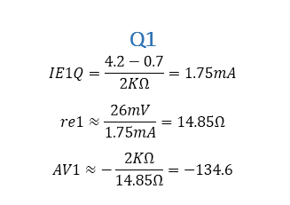
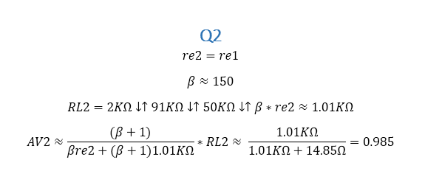

Slide 6
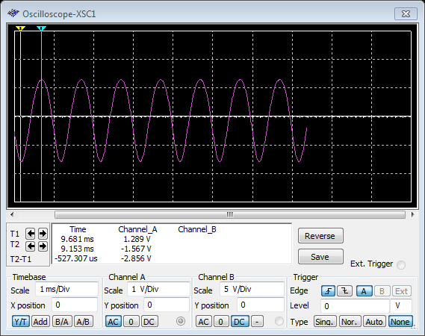
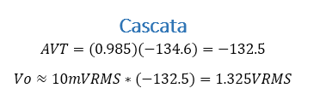
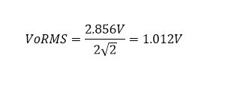

Slide 7
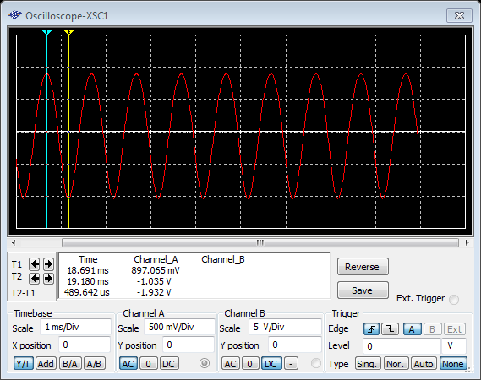
Exercício 2:modifica-se Vo respeito ao exercício anterior?. Justifique sua resposta

Slide 8
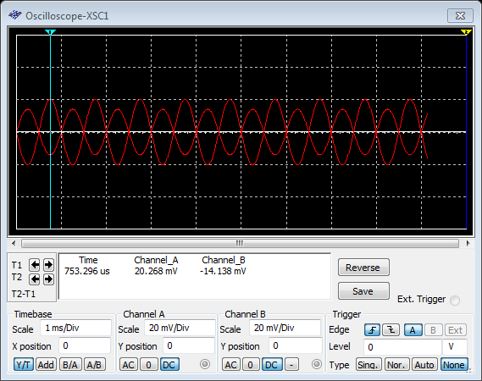
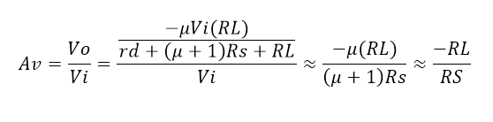
Exercicio 5, Lab8: Determine Vo. Suponha gm=3.7mA/V e rd>>100KΩ. Justifique

Slide 9
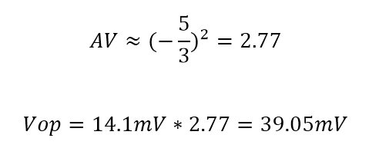
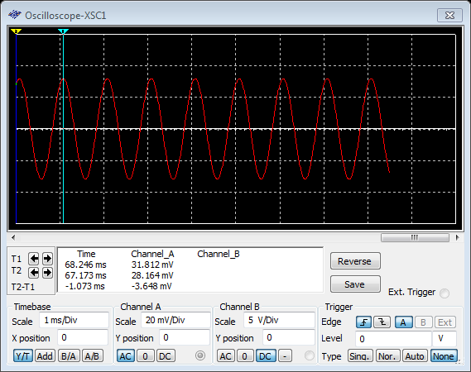
Exercicio 3: Determine Vo. Justifique sua resposta

